Slide 1
数据挖掘: Python编程基础
Chapter 1: Python编程基础
刘云 博士
吉林大学
控制科学与工程系
Notes:
本学期由我来和大家一起学习大数据与数据挖掘这门课。
调研一下学生选择该课程的动机，凑学分？前沿知识？兴趣？

Slide 2
教学内容
Python简介
基本数据类型
基本语法
常用调试方法
面向数据挖掘的Python编程基础
常用库介绍
百度飞浆平台
简介
用法举例

Slide 3
Python简介
创立者Guido van Rossum（吉多·范罗苏姆）
1989年，创立Python
2002年，Python 2.x
2008年，Python 3.x
不向下兼容，目前使用3.0版本

Slide 4
Python语言的优势
代码简洁优美。Python采用缩进来标识代码块，减少了无用的大括号和语句末尾的分号，使得代码的可读性显著提高。
Python VS C
>>>print("Hello World")
Hello World
#include <stdio.h>
int main(void)
{
printf("Hello World\n");
return 0;
}

Slide 5
Python语言的优势
简单易学。Python的语法简洁易懂，适合初学者快速入门，丰富的第三方库和工具也方便开发者快速构建应用程序。
强大的标准库和生态系统。Python拥有丰富的标准库，如numpy、pandas、matplotlib等，可以轻松处理各种任务，如数据分析、数据可视化等。此外，Python还拥有庞大的生态系统，包括各种第三方库和工具，让开发者在解决问题时更加得心应手。

Slide 6
Python语言的优势
广泛的应用领域。Python在多个领域都有广泛的应用，如Web开发、数据科学、机器学习、网络爬虫、自动化脚本等。
跨平台兼容性强。Python可移植性高，可在多个操作系统上运行，如Windows、Linux、MacOS等，这使得Python成为嵌入式系统和移动设备的理想选择。
面向对象、过程编程。Python支持面向对象编程，可以使用类、对象、继承等概念来组织和管理代码，使得代码更加模块化、可重用和易于维护。

Slide 7
Python语言的优势
可扩展性。Python可以通过C/C++扩展模块来提高性能和功能，开发人员可以使用C/C++编写扩展模块，然后在Python中调用，从而充分利用现有的C/C++代码和库。
社区支持和活跃度。Python拥有庞大而活跃的开发者社区，提供了丰富的资源和支持，开发人员可以在社区中获取帮助、分享经验和学习最新的开发技术。

Slide 8
Python数据类型
数值型：整型、浮点型、复数
字符串
定义：s=‘big data’ #单双引号均可
两套索引：正向0-n，反向从-1开始，例如s[-2]
切片：s[m:n]，表示从m到n-1的子串，不含n
组合数据类型：列表、集合、字典

Slide 9
Python数据类型
Pandas 数据结构 – DataFrame
DataFrame特点：
列和行： DataFrame 由多个列组成，每一列都有一个名称，可以看作是一个 Series。同时，DataFrame 有一个行索引，用于标识每一行。
二维结构： DataFrame 是一个二维表格，具有行和列。可以将其视为多个 Series 对象组成的字典。
列的数据类型： 不同列可以包含不同的数据类型，例如整数、浮点数、字符串等。

Slide 10
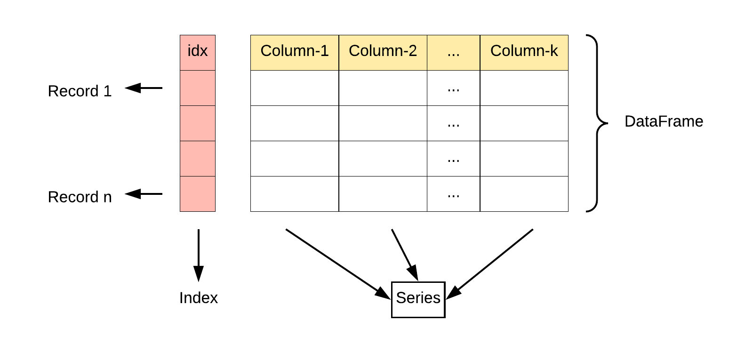
DataFrame

Slide 11
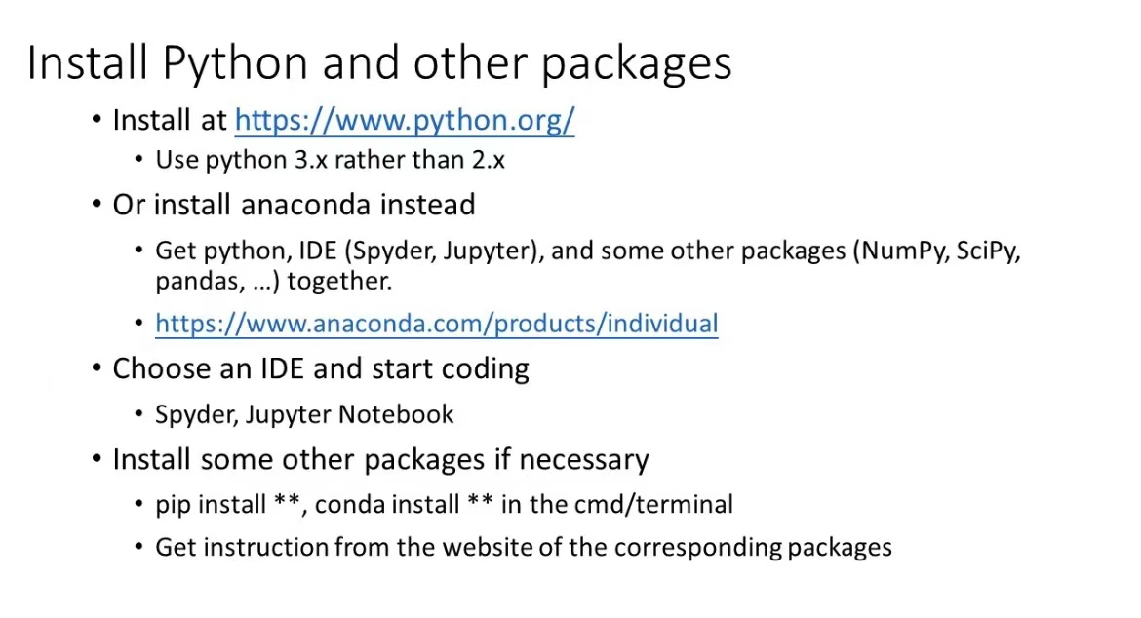
Python本地安装

Slide 12
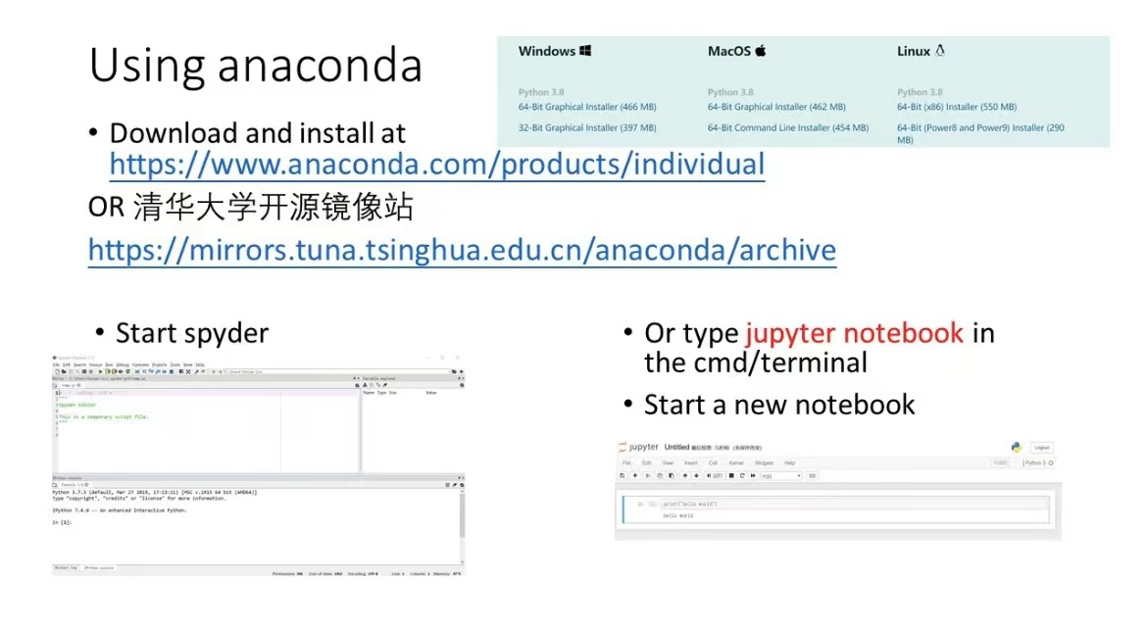
Python及其IDE安装

Slide 13
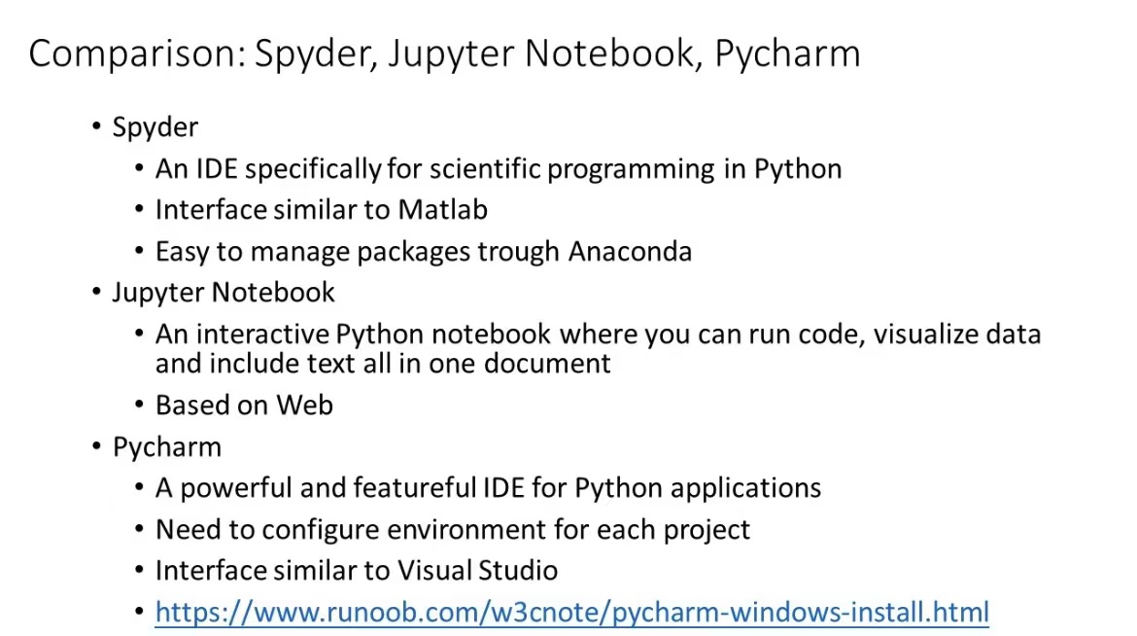
IDE对比

Slide 14
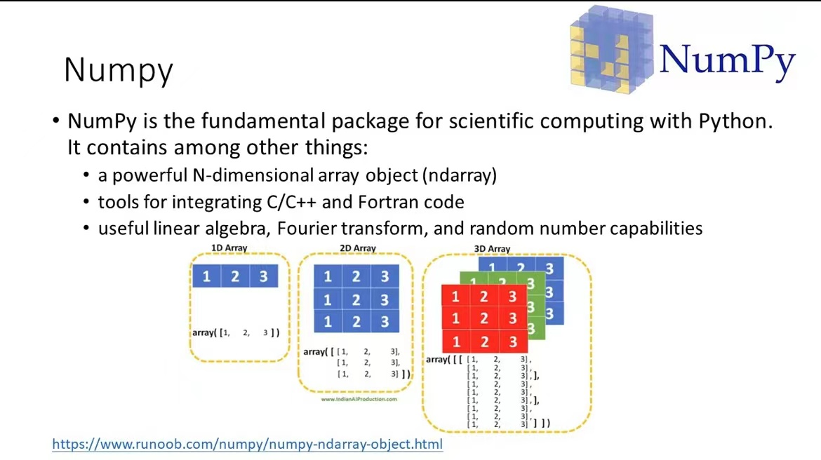
数据挖掘常用的库——numpy

Slide 15
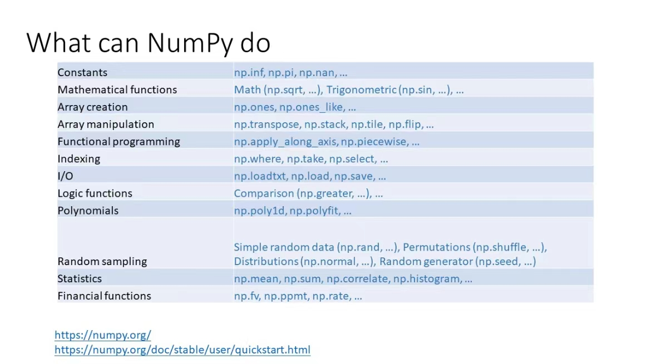
数据挖掘常用的库——numpy

Slide 16
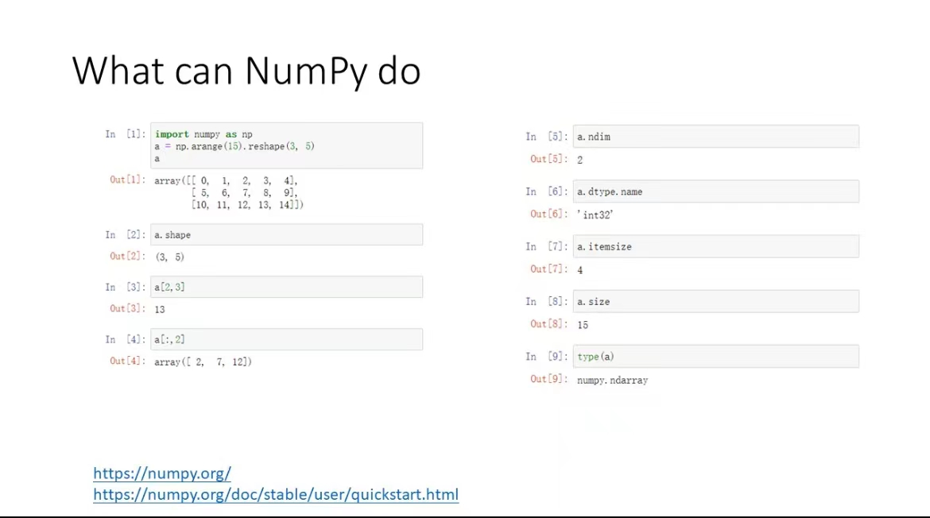
数据挖掘常用的库——numpy

Slide 17
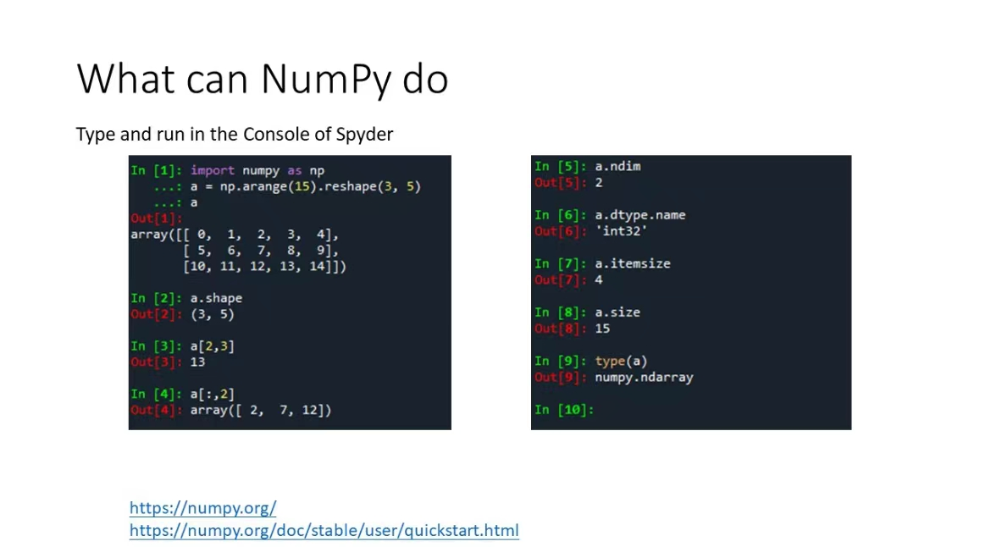
数据挖掘常用的库——numpy

Slide 18
数据挖掘常用的库——sklearn
sklearn是基于python语言的机器学习工具包，是目前做机器学习项目当之无愧的第一工具。 sklearn自带了大量的数据集，可供我们练习各种机器学习算法。 sklearn集成了数据预处理、数据特征选择、数据特征降维、分类\回归\聚类模型、模型评估等非常全面算法。
参考：https://zhuanlan.zhihu.com/p/393113910

Slide 19
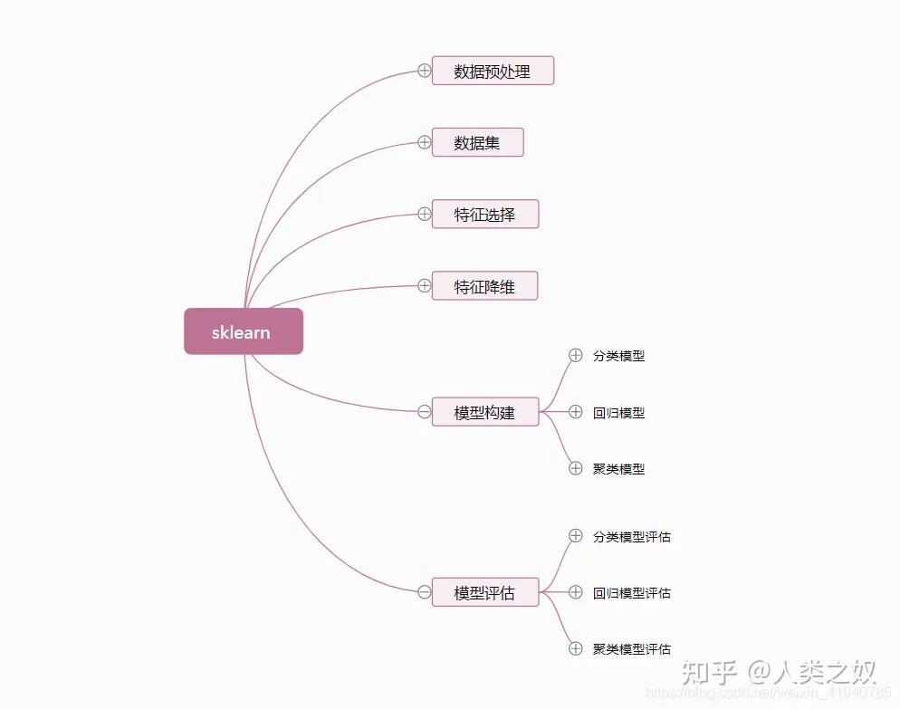
数据挖掘常用的库——sklearn

Slide 20
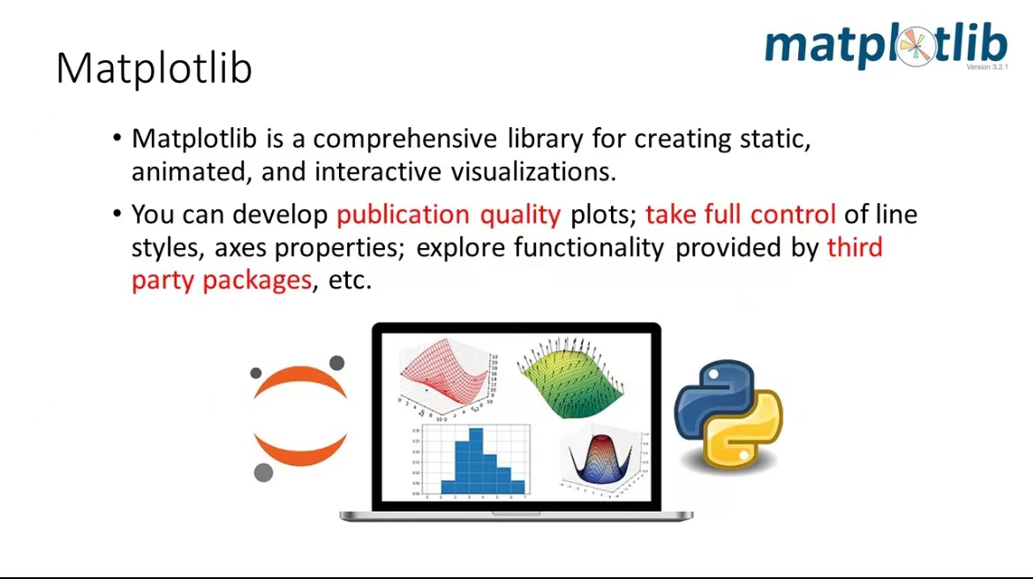
数据挖掘常用的库——matplotlib

Slide 21
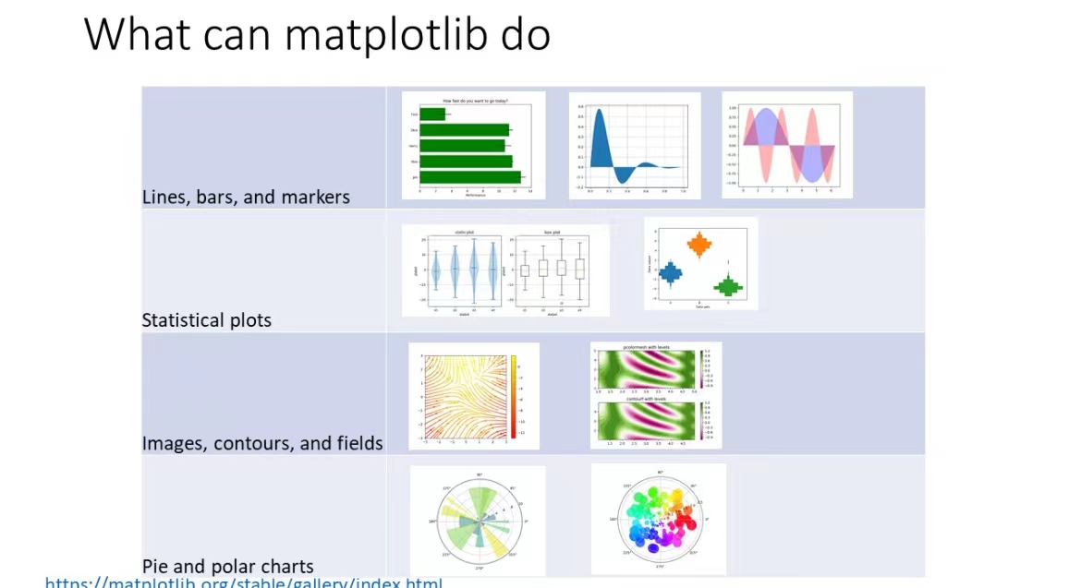
数据挖掘常用的库——matplotlib

Slide 22
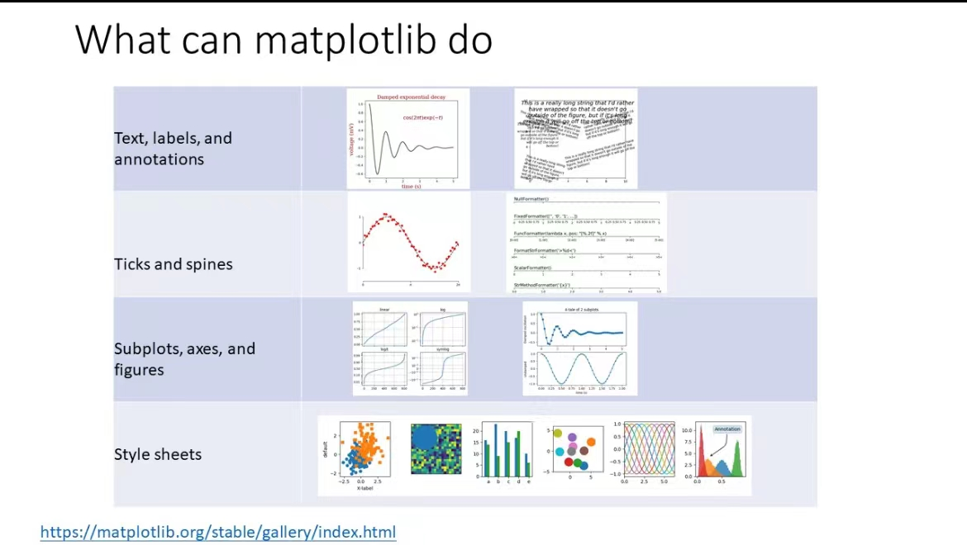
数据挖掘常用的库——matplotlib

Slide 23
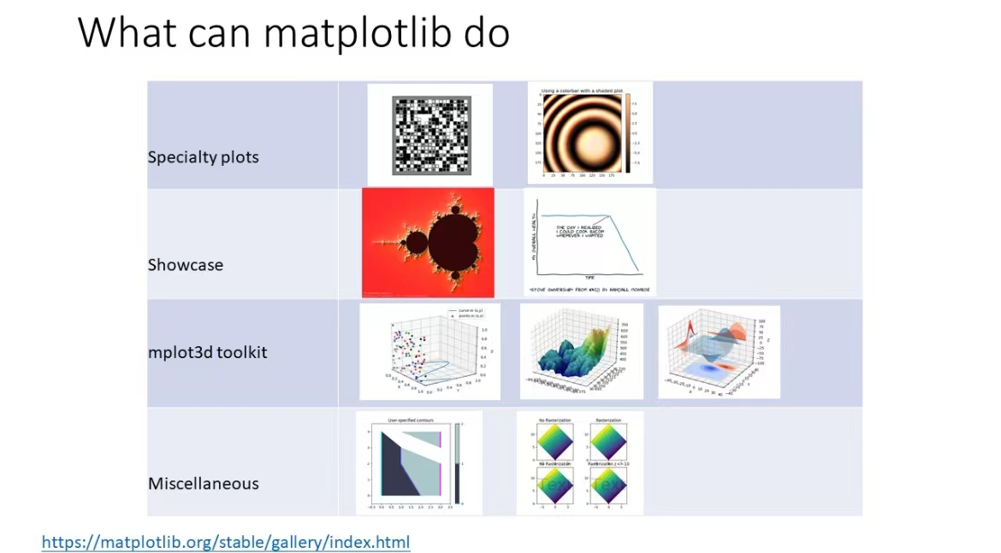
数据挖掘常用的库——matplotlib

Slide 24
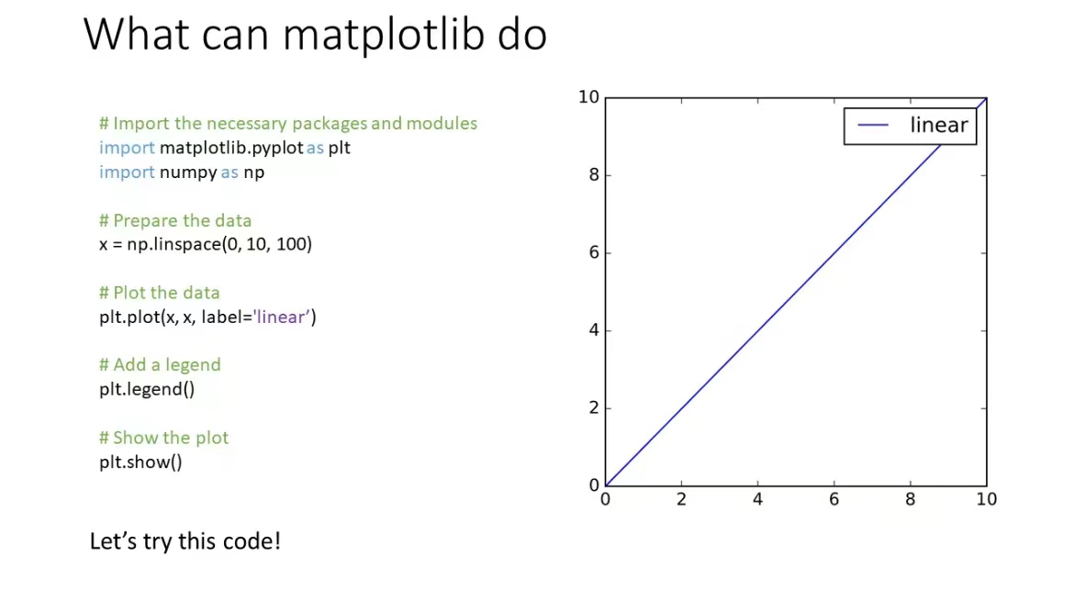
数据挖掘常用的库——matplotlib

Slide 25
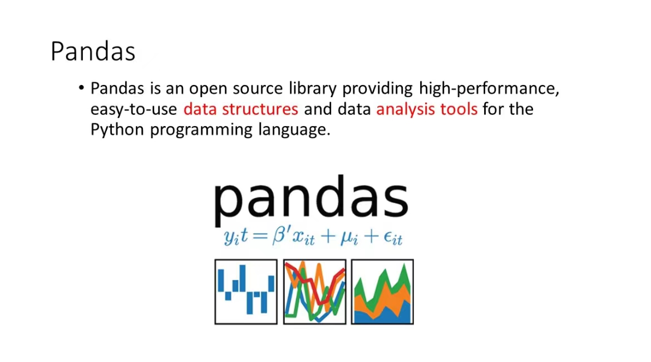
数据挖掘常用的库——pandas

Slide 26
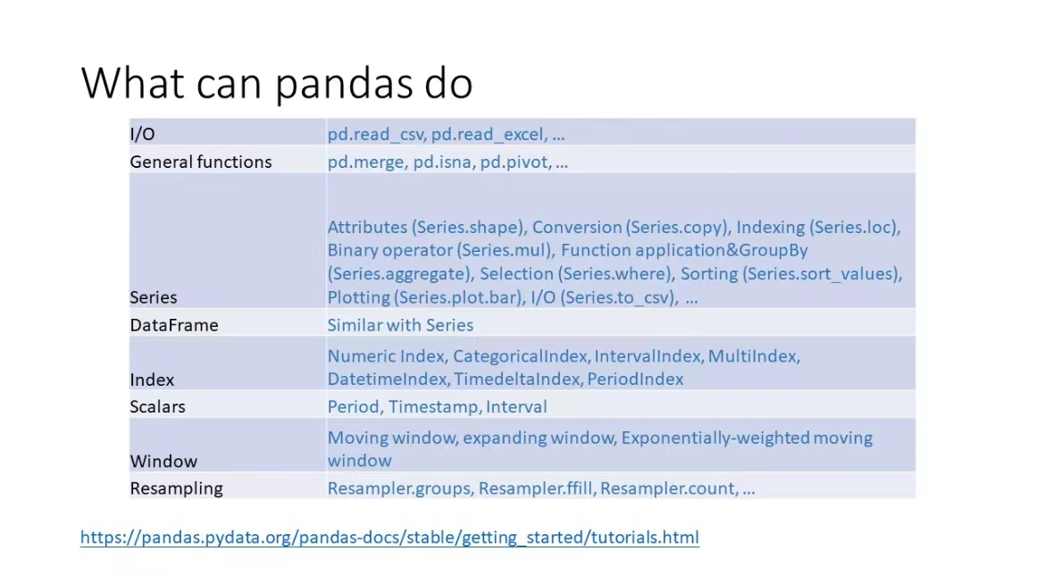
数据挖掘常用的库——pandas

Slide 27
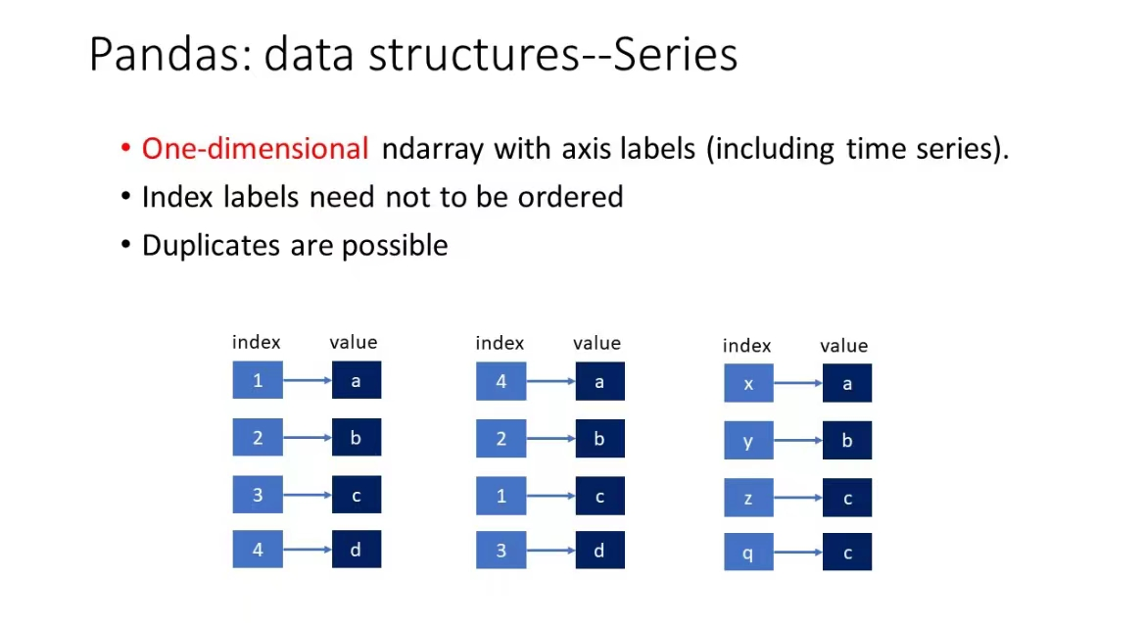
数据挖掘常用的库——pandas

Slide 28
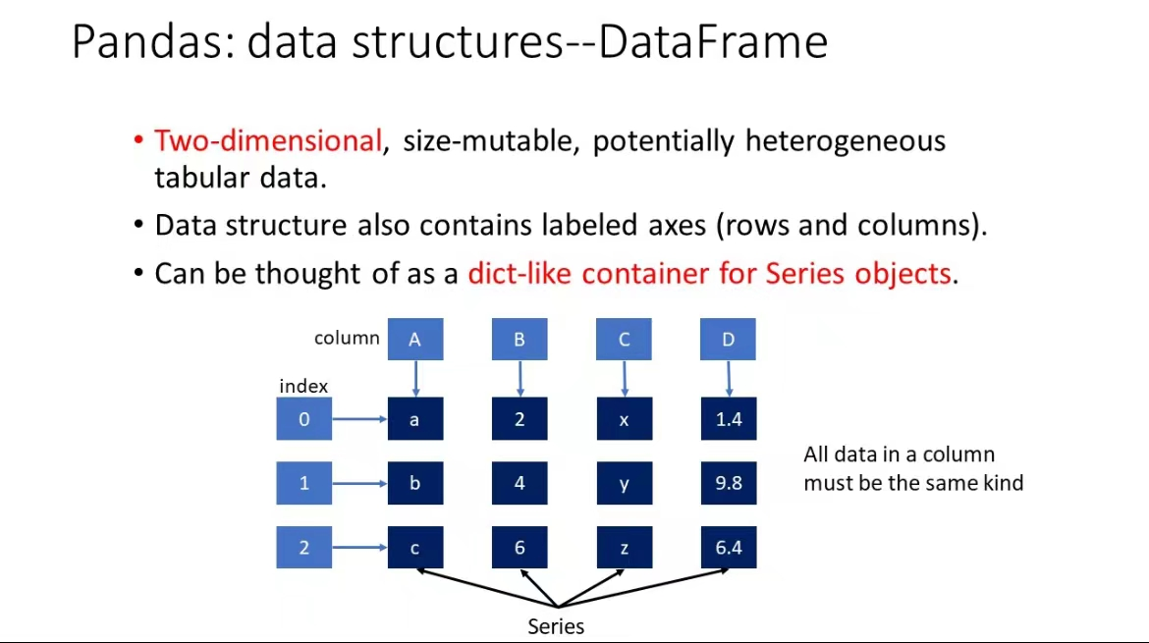
数据挖掘常用的库——pandas

Slide 29
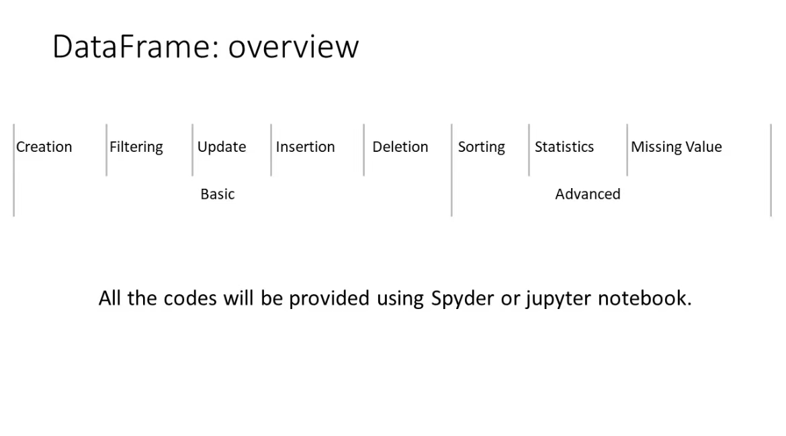
数据挖掘常用的库——pandas

Slide 30
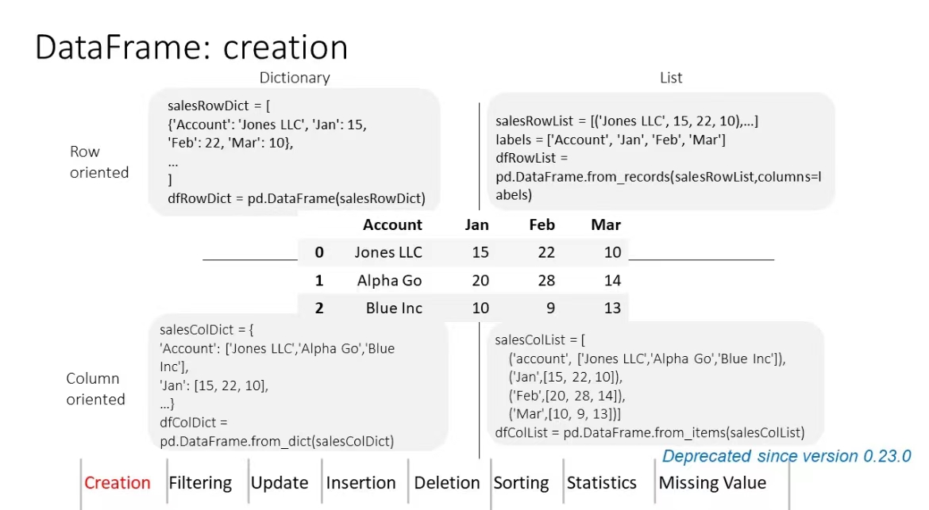
数据挖掘常用的库——pandas

Slide 31
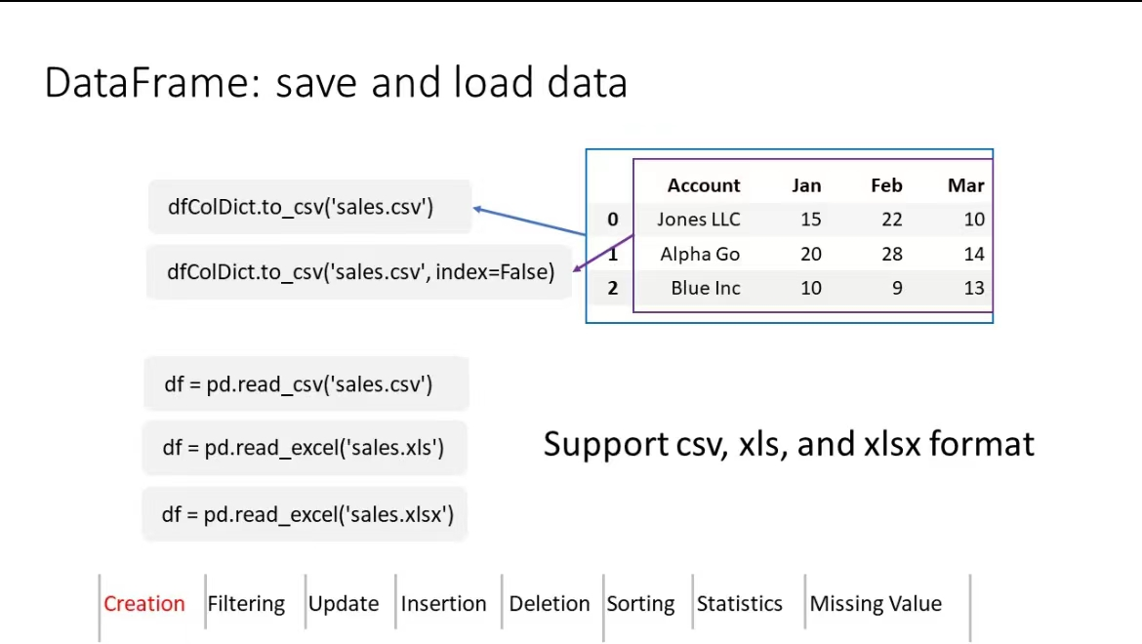
数据挖掘常用的库——pandas

Slide 32
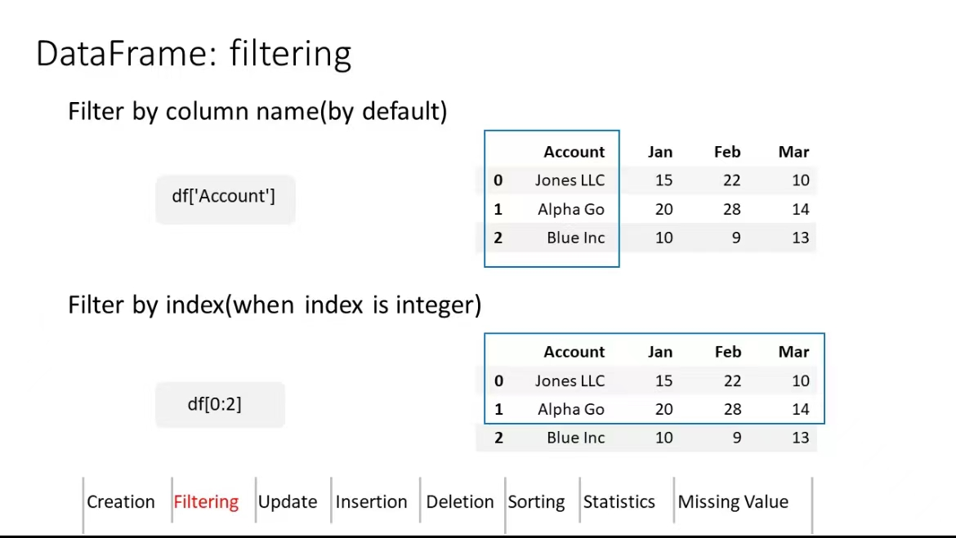
数据挖掘常用的库——pandas

Slide 33
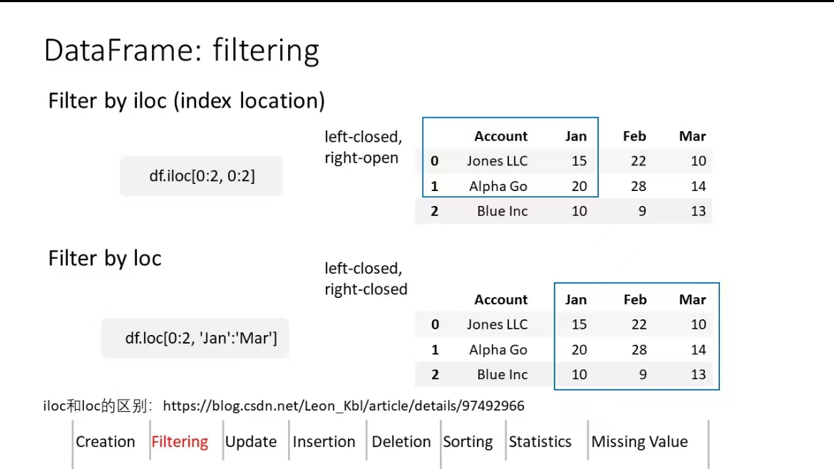
数据挖掘常用的库——pandas

Slide 34
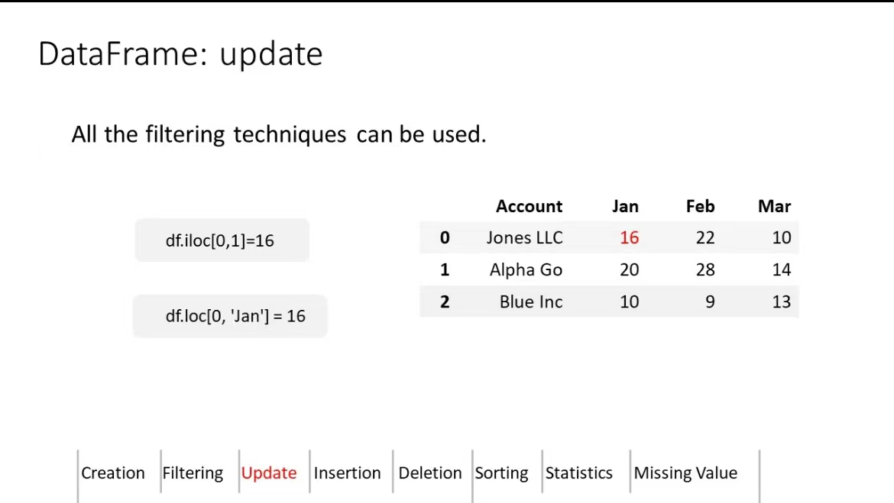
数据挖掘常用的库——pandas

Slide 35
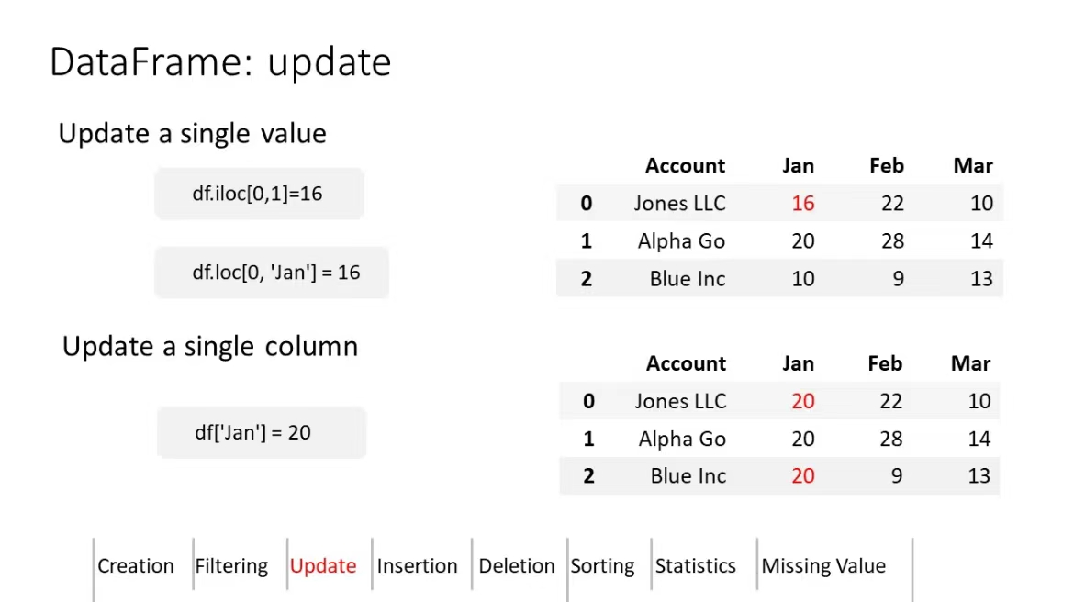
数据挖掘常用的库——pandas

Slide 36
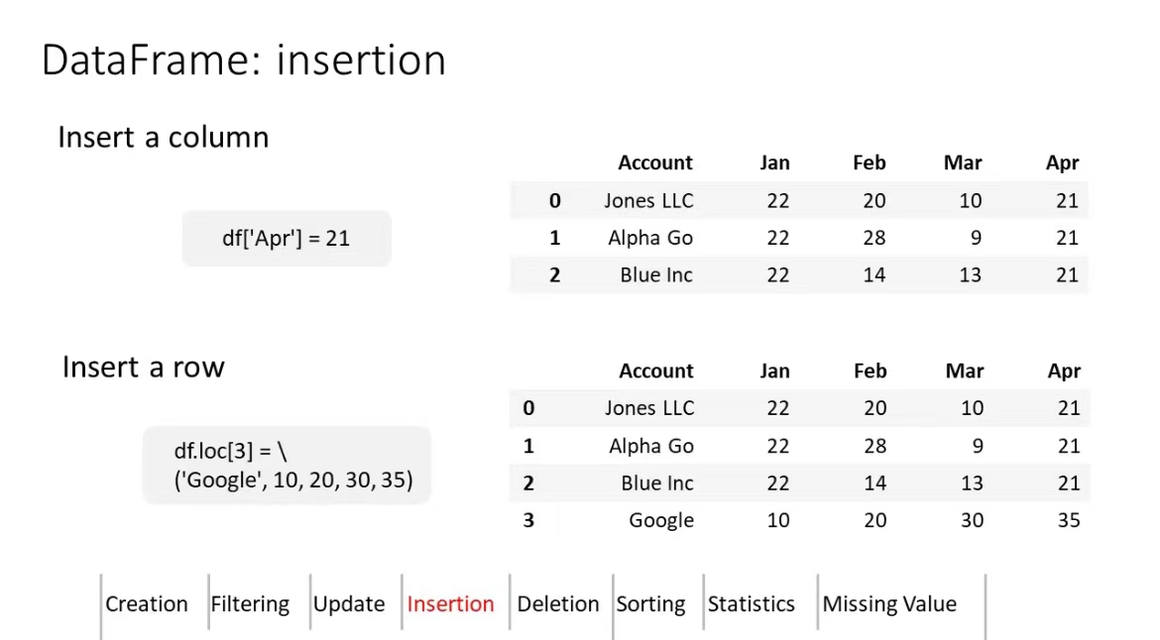
数据挖掘常用的库——pandas

Slide 37
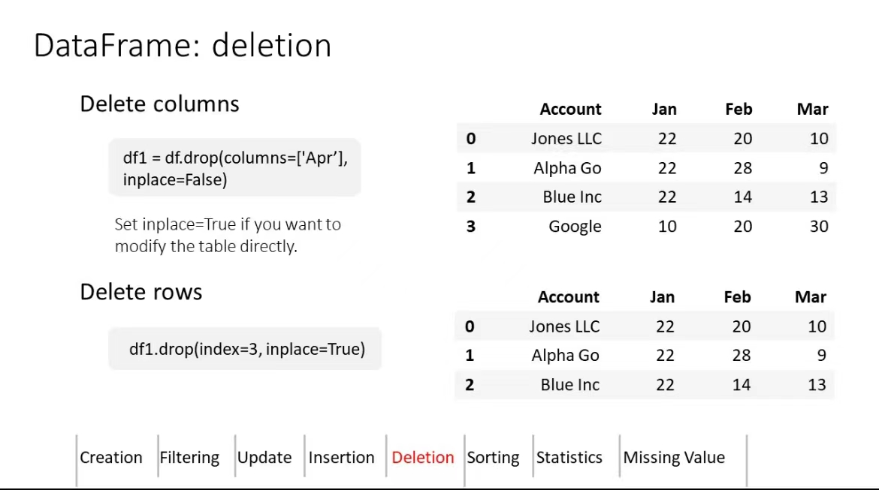
数据挖掘常用的库——pandas

Slide 38
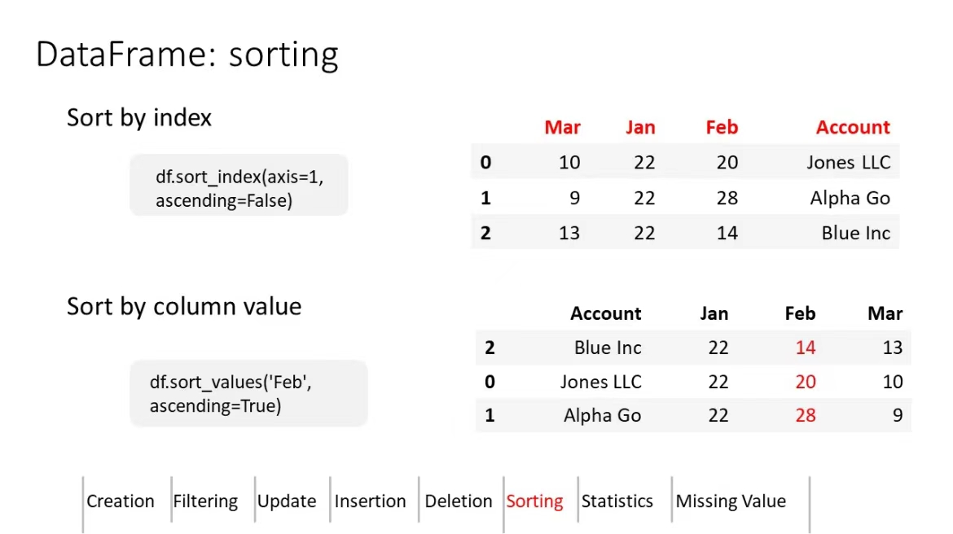
数据挖掘常用的库——pandas

Slide 39
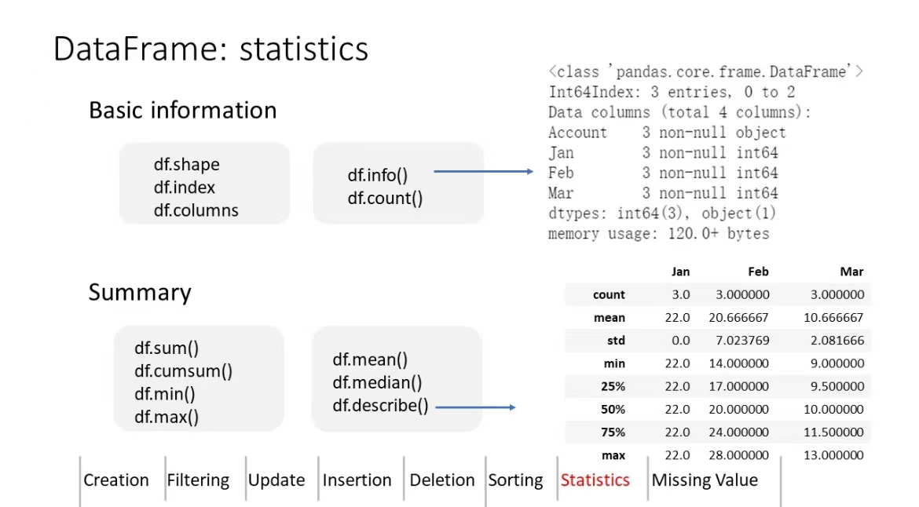
数据挖掘常用的库——pandas

Slide 40
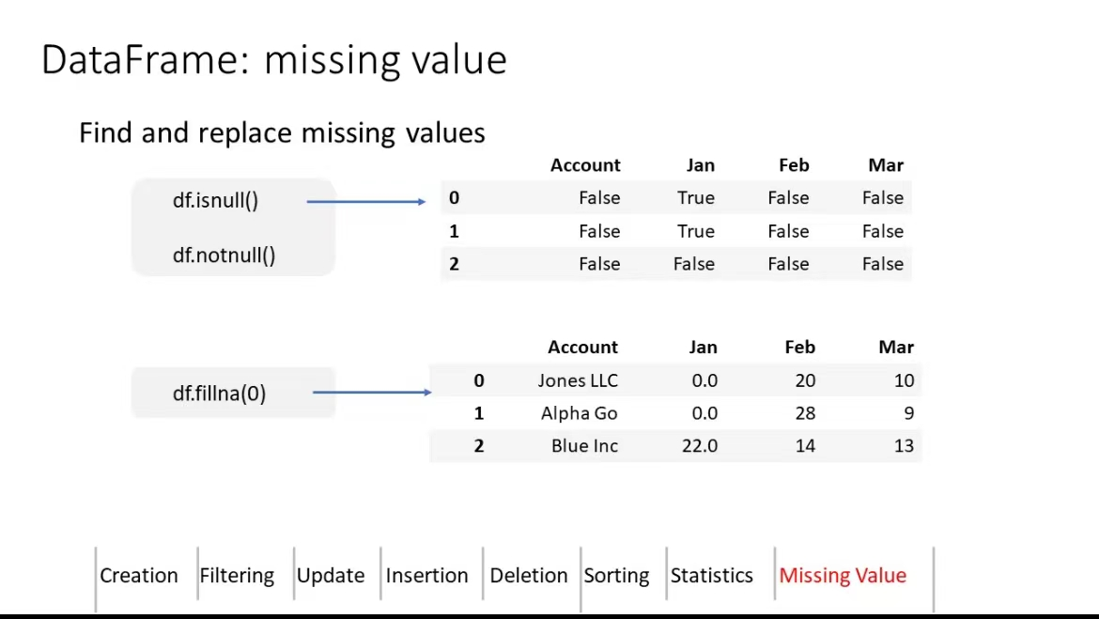
数据挖掘常用的库——pandas

Slide 41
百度飞浆AI Studio——平台简介
AI Studio（https://aistudio.baidu.com/index）是基于百度深度学习开源平台飞桨的人工智能学习与实训社区，为开发者提供了功能强大的线上训练环境、免费GPU算力及存储资源。
根据AI Studio官方数据，其人工智能开发者已经达到将近100万，并积累上万的实训项目（包括数据集），包含比赛基线、论文复现、GAN网络系列、实战系列等，其中Deepfake 图片唱歌、Deepfake换脸等爆款项目获得上万的开发者Fork学习。
涵盖本课程数据挖掘的四大类方法

Slide 42
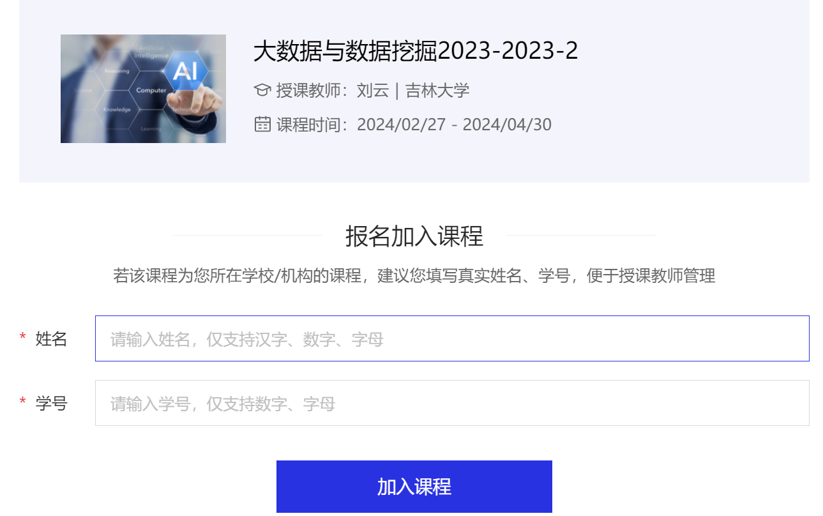
百度飞浆AI Studio——本课程
加入课程
课程链接：https://aistudio.baidu.com/aistudio/education/group/invitation/30650?code=pgvzI5

Slide 43
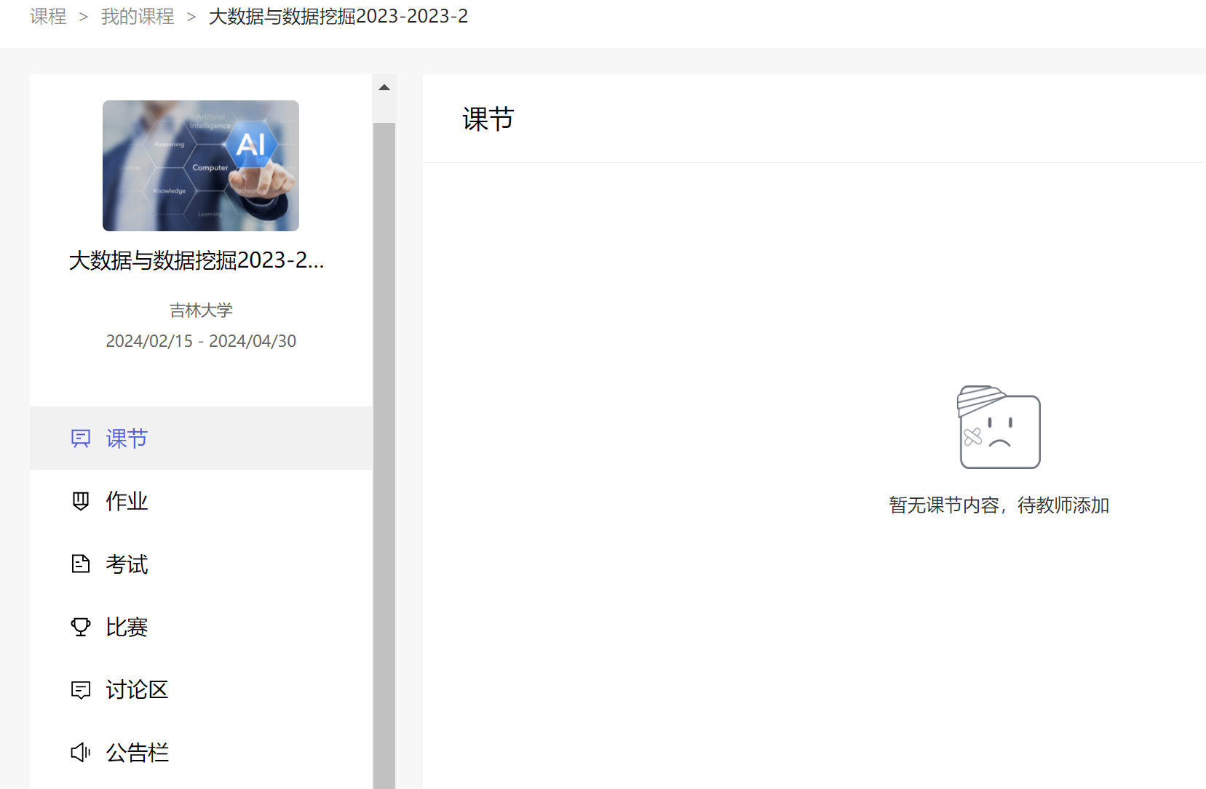
百度飞浆AI Studio——本课程

Slide 44
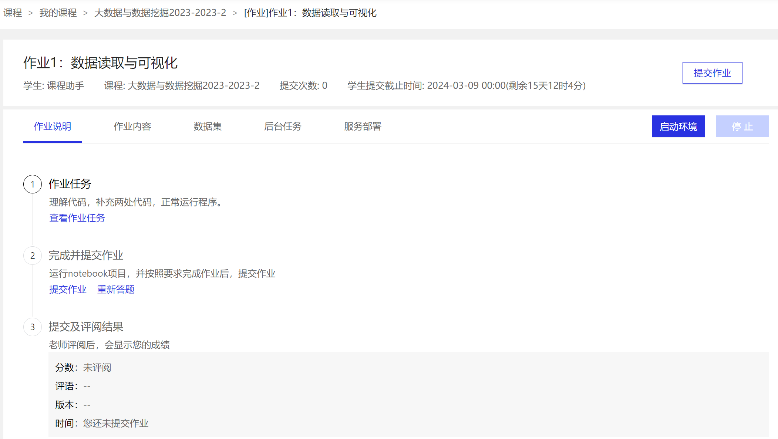
作业1：数据读取与可视化
https://aistudio.baidu.com/projectdetail/7479366

